Slide 1

Take a look
떼껄룩
최운학 곽지훈 박동진 변정우 조성식

Slide 2
목차
개요
기획의도 및 벤치마킹 타켓
주요 서비스 기획
서비스 스토리보드 및 사용
UI/UX 디자인 구성안 및 기술
DB 모델링
스케줄 타임라인
TEAM 5GONG

Slide 3
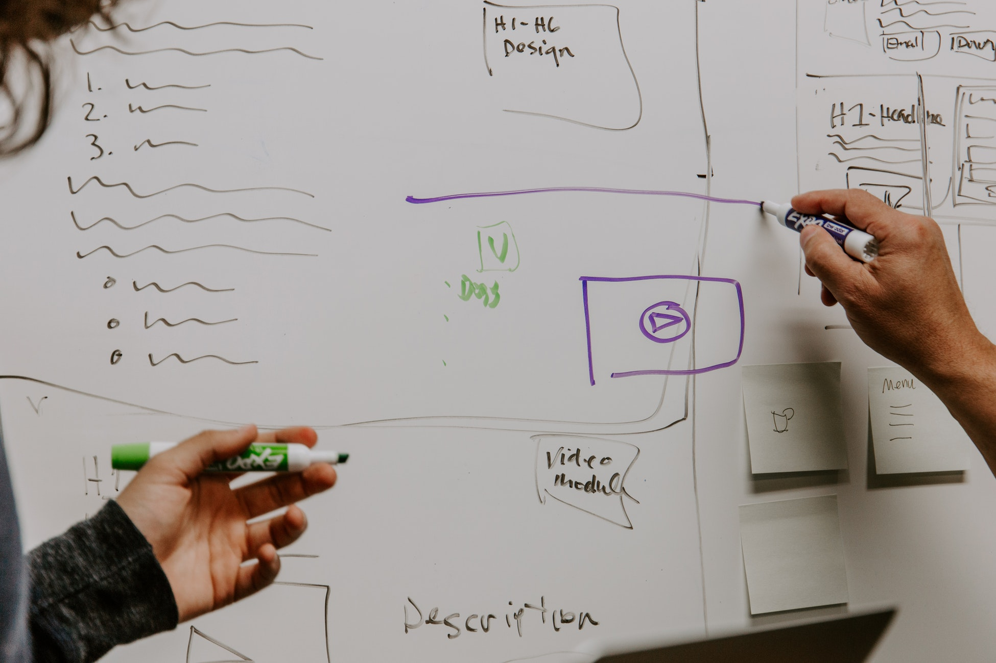
개요
기획 의도 및 벤치마킹 타겟

Slide 4
정보처리산업기사 팔렸나요? 네 팔렸습니다. 왜요?
베이컨토마토디럭스세트팝니다 버거 한입먹었구요
30분까지연락없으면그냥먹겠습니다
키보드 보내셨나요? 아니요. 왜죠? 사기니까요
팔렸나요? 네. 그럼 빨리 하나 구해주세요
설마 여기까지지 읽는사람은아무도없겠지요
동일 노트북 44만원 정도에 팔리던데 네고 가능한가요?
그럼그거사세요. 그래.
저가 학생이라 돈이 업는데 만오천원에해주세요
어떠케하실레여? 저는백수인데요
안녕하세요 비도 오는데 시원하게 만원만 빼주시면 바로
입금해드릴게요^^~~ 여긴 비 안 와요.
다양한 피해를 개선하는 것에 개발 목적을 가진다.

Slide 6
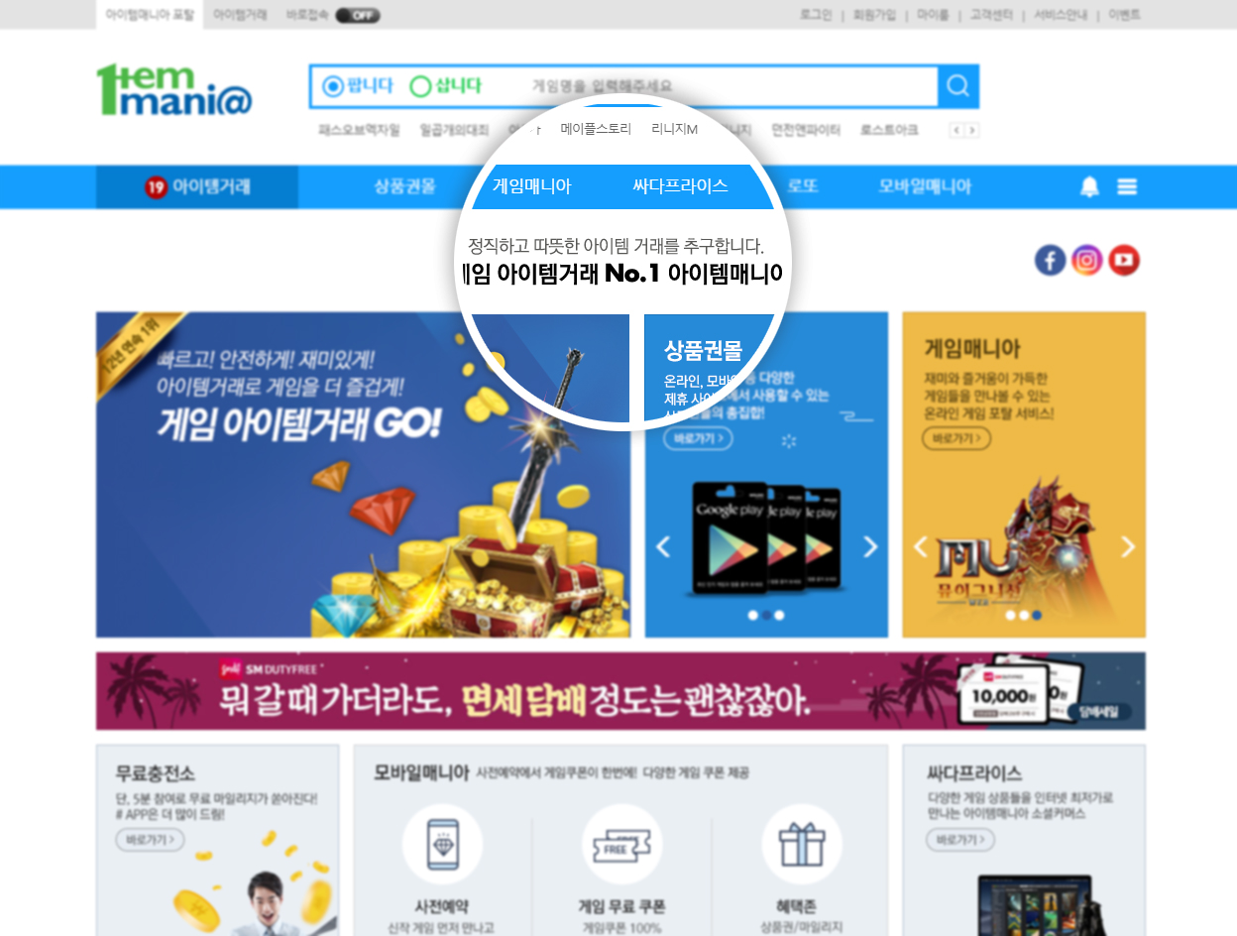
피해 감소를 위한
아이템 매니아의 거래 시스템
그래도 사기꾼은 있을 거라고요?
한 번 속지 두 번 속냐는 말은
이제 다 옛말입니다

Slide 7

주요 서비스 기획
서비스 스토리보드 및 사용
UI / UX 디자인 구성안 및 기술

Slide 8
서비스 흐름도
메인페이지
회원가입
회원관리
공지사항
수정
탈퇴
로그인
이벤트
쪽지함
새소식
등록
거래내역
중고거래
수정
자유게시판
상품/댓글
고객센터
Q&A
마이페이지
신고
작성

Slide 9
메뉴 구조도 (IA)

Slide 10
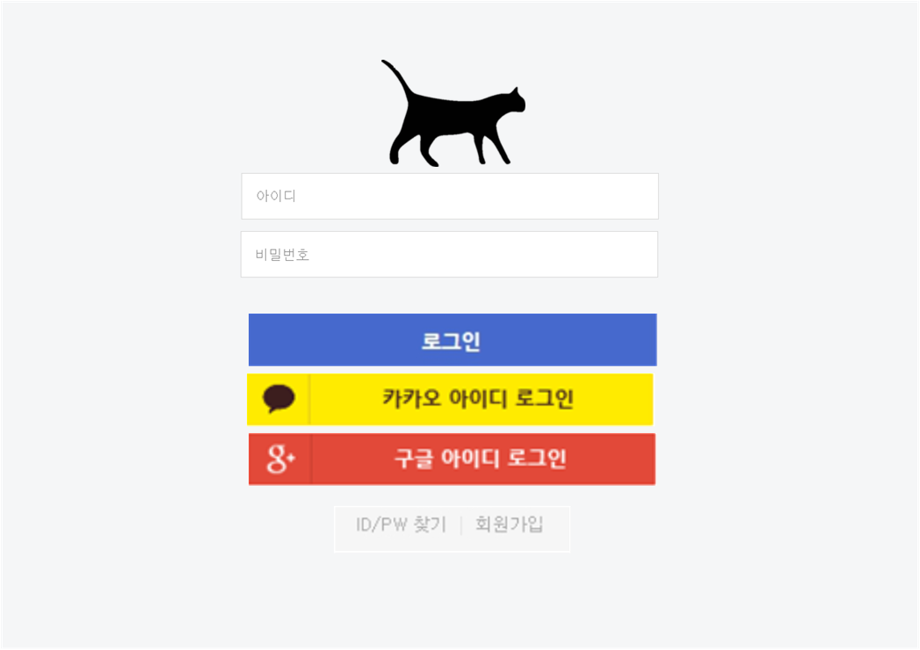
떼껄룩 |  |  |  | 버전
 |  |  |  | 작성자 | Team 5GONG
 | 화면 spec | 단계 | Site 설계 | 승인자
ID / 내용 | login |  |  | 작성일자
 | Description & functuion
 | [로그인화면] #1. 사이트 진입 로그인 창과 함께 dim 창 #2. 로그인 진행 메인화면으로 이동 #3. 회원가입 회원가입 화면으로 이동 #4. 취소 Dim창으로 모든 접근 금지

Slide 11
떼껄룩 |  |  |  | 버전
 |  |  |  | 작성자 | Team 5GONG
 | 화면 spec | 단계 | Site 설계 | 승인자
ID / 내용 | 회원가입 |  |  | 작성일자
 | Description & functuion
 | [] 이메일 아이디로 사용한다고 말해주세요 저같은애들이 아닌줄알고 까먹어요
이메일 인증
이메일 인증
비밀번호 입력
비밀번호 재입력
* 대소문자, 특수문자 포함 8자 이상
닉네임 입력
닉네임 중복확인
* 2글자 이상 6글자 이하
은행명
계좌번호
* 대소문자, 특수문자 포함 8자 이상
예금주
*계좌 실명 입력
전화번호
전화번호 인증
* “-”은 제외하고 입력
이용약관 방침
동의
개인정보 처리방침
동의
가입하기

Slide 12
떼껄룩 |  |  |  | 버전
 |  |  |  | 작성자 | Team 5GONG
 | 화면 spec | 단계 | Site 설계 | 승인자
ID / 내용 | main |  |  | 작성일자
 | Description & functuion
 | []
logo
search
member
nav
keyvisual
sell
buy
top5
notice
blacklist

Slide 13
떼껄룩 |  |  |  | 버전
 |  |  |  | 작성자 | Team 5GONG
 | 화면 spec | 단계 | Site 설계 | 승인자
ID / 내용 | 회원정보수정 |  |  | 작성일자
 | Description & functuion
 | []
이메일
현재 비밀번호
변경 비밀번호
변경 비밀번호 확인
은행명
계좌번호
예금주
수정하기

Slide 14
떼껄룩 |  |  |  | 버전
 |  |  |  | 작성자 | Team 5GONG
 | 화면 spec | 단계 | Site 설계 | 승인자
ID / 내용 |  |  |  | 작성일자
 | Description & functuion
 | []
물품등록
물품번호
거래상태
물품명
가격
최근수정일

Slide 15
떼껄룩 |  |  |  | 버전
 |  |  |  | 작성자 | Team 5GONG
 | 화면 spec | 단계 | Site 설계 | 승인자
ID / 내용 | 물품 등록 |  |  | 작성일자
 | Description & functuion
 | []
제목
거래 지역
수량
제품 사진
상태
가격
상품 설명
물품 등록

Slide 16
떼껄룩 |  |  |  | 버전
 |  |  |  | 작성자 | Team 5GONG
 | 화면 spec | 단계 | Site 설계 | 승인자
ID / 내용 |  |  |  | 작성일자
 | Description & functuion
 | [] 연락하기>연락처오픈시 댓글달기>연락처오픈 ㄴㄴ
제목
조회수
작성시간
제품
가격
제품 사진
거래지역
상품상태
연락하기
댓글달기
댓글

Slide 17

그러니까 이 모든 걸
가능하게 할 언어들은.
CSS3
HTML5

Slide 18

DB모델링

Slide 19


스케줄 타임라인

